Slide 1
Ekstraksi Fitur Tekstur Citra Menggunakan GLCM ( Gray Level Co-Occurrence Matrix)
Mukhammad Arya Putra

Slide 2
Tujuan
Mengolah dataset citra digital
Mengubah citra menjadi grayscale
Mengekstrak fitur menggunakan GLCM
Menyimpan hasil ekstraksi dalam bentuk data

Slide 3
Dataset
Dalam percobaan ini saya mengambil dataset dari Kaggle yaitu “Butterfly Image Classification”. Dataset berupa kumpulan gambar kupu-kupu dalam format .jpg
Dari sekitar 2000an image, saya mengambil 10 untuk dilakukan percobaan ekstraksi fitur tekstur ini. Lalu disimpan ke google drive
Link dataset : https://www.kaggle.com/datasets/phucthaiv02/butterfly-image-classification

Slide 4
Tahapan
Menghubungkan ke Google drive
Membaca dataset citra
Konversi citra ke grayscale
Ekstraksi fitur GLCM
Menyimpan hasil dalam bentuk file excel

Slide 5

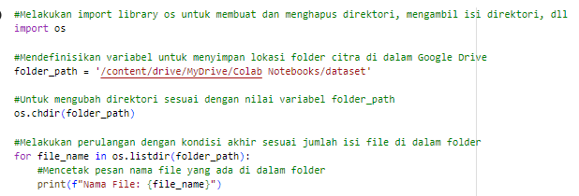
Tahapan
1. Mount Google drive
2. Load dataset citra

Slide 6
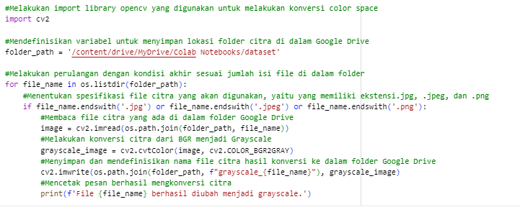
3. Proses Konversi Citra Berwarna ke Grayscale
Proses ini bertujuan untuk mengurangi kompleksitas data sehingga pengolahan citra menjadi lebih cepat dan efisien. Selain itu, informasi penting seperti pola dan tekstur tetap dipertahankan, sehingga cocok digunakan untuk tahap ekstraksi fitur seperti GLCM.

Slide 7
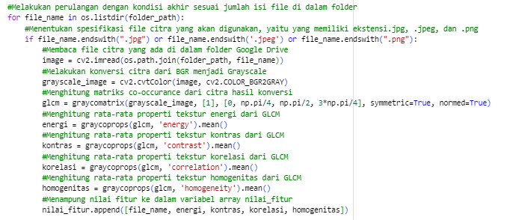
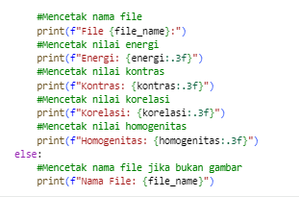
4. Proses Ekstraksi Fitur Tekstur
Pada tahap ini, dilakukan ekstraksi fitur tekstur pada 10 citra menggunakan metode GLCM (Gray Level Co-Occurrence Matrix). Proses ini bertujuan untuk mengambil informasi pola tekstur dari setiap citra yang telah diubah menjadi grayscale.

Slide 8
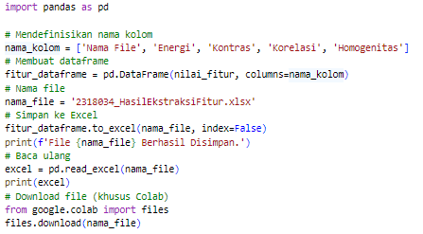
5. Menyimpan Nilai-Nilai Fitur ke File .xlsx
Pada tahap ini, nilai-nilai fitur tekstur yang telah diperoleh dari proses ekstraksi (Energy, Contrast, Correlation, dan Homogeneity) disimpan ke dalam file Excel (.xlsx) menggunakan library Pandas.

Slide 9
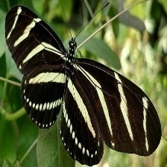
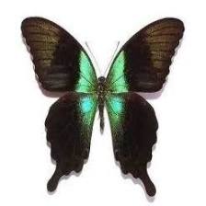
Analisis Hasil Ekstraksi Fitur
Disini saya akan coba membandingkan 2 citra yang sudah diekstraksi yaitu Image_10.jpg dan Image_122.jpg
Image_10.jpg
Energi: 0.020 : tekstur tidak seragam (acak)
Kontras: 804.290 : tinggi - tekstur kasar
Korelasi: 0.854 : cukup teratur
Homogenitas: 0.242 : rendah - tidak halus
Image_10
Image_122.jpg
Energi: 0.251 : lebih seragam
Kontras: 696.467 : masih tinggi tapi lebih rendah dari Image_10
Korelasi: 0.965 : sangat teratur
Homogenitas: 0.401 : lebih halus
Image_122

Slide 10
Penjelasan Hasil
Energi (Energy), semakin kecil, tekstur semakin acak dan tidak seragam. semakin besar, tekstur semakin rapi dan seragam
Kontras (Contrast), Semakin kecil, tekstur semakin halus Semakin besar, tekstur semakin kasar dan tajam
Korelasi (Correlation), Semakin kecil, hubungan antar piksel semakin tidak teratur, Semakin mendekati 1, pola semakin teratur
Homogenitas (Homogeneity) , semakin kecil, tekstur semakin kasar dan tidak merata, semakin besar, tekstur semakin halus dan merata

Slide 11
File Hasil Ekstraksi Fitur
Nama File | Energi | Kontras | Korelasi | Homogenitas
Image_10.jpg | 0,020355 | 804,29 | 0,853998 | 0,242034
Image_122.jpg | 0,250534 | 696,467 | 0,964777 | 0,401393
Image_125.jpg | 0,03353 | 393,5864 | 0,963887 | 0,37999
Image_2.jpg | 0,013241 | 900,2636 | 0,844505 | 0,138576
Image_3.jpg | 0,073562 | 265,393 | 0,980139 | 0,396262
Image_47.jpg | 0,014739 | 835,9176 | 0,790401 | 0,152845
Image_48.jpg | 0,017085 | 1048,427 | 0,865432 | 0,158153
Image_8.jpg | 0,05862 | 137,6042 | 0,914311 | 0,498288
Image_7.jpg | 0,029654 | 223,7255 | 0,919777 | 0,301306
Image_9.jpg | 0,021467 | 413,9961 | 0,931338 | 0,239383
grayscale_Image_10.jpg | 0,020342 | 807,3376 | 0,853575 | 0,241425
grayscale_Image_122.jpg | 0,250169 | 696,9761 | 0,964745 | 0,399621
grayscale_Image_125.jpg | 0,033522 | 397,5579 | 0,963535 | 0,379724
grayscale_Image_2.jpg | 0,013236 | 902,8631 | 0,844188 | 0,138549
grayscale_Image_3.jpg | 0,073552 | 265,4247 | 0,980137 | 0,396122
grayscale_Image_47.jpg | 0,014698 | 838,0009 | 0,790019 | 0,152122
grayscale_Image_48.jpg | 0,016884 | 1053,012 | 0,864994 | 0,156288
grayscale_Image_8.jpg | 0,058599 | 137,6101 | 0,914309 | 0,498201
grayscale_Image_7.jpg | 0,029171 | 226,1872 | 0,918992 | 0,298375
grayscale_Image_9.jpg | 0,021466 | 414,3575 | 0,931286 | 0,239376

Slide 12
TERIMA KASIH

